Slide 1
2019级本科生毕业设计中期答辩
虚拟现实头眼协同对象操纵方法设计与实现
答辩人：刘兆薰
导 师：王莉莉
北京航空航天大学计算机学院

Slide 2
汇报提纲
一、研究内容
二、技术路线
三、实验设计
四、后续计划

Slide 3
一、研究内容
场景与目标浏览
目标选择
对象操纵
已完成
Task 1
单物体位移对接实验
Task 2
单物体操纵对接实验
先导实验
客观度量：完成时间、信号反馈精确系数 主观度量：任务负担（NASA-TLX）
Task 1
单物体位移对接实验
Task 2
单物体操纵对接实验
待完成
用户实验
客观度量：成功率、完成时间、最终距离
主观度量：眩晕感（SSQ）、任务负担（NASA-TLX）、可用行（Usability）

Slide 4
汇报提纲
一、研究内容
二、技术路线
三、实验设计
四、后续计划

Slide 5
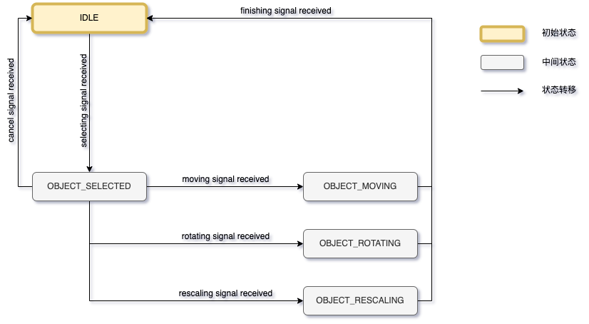
二、技术路线
系统有限状态机的更正

Slide 6
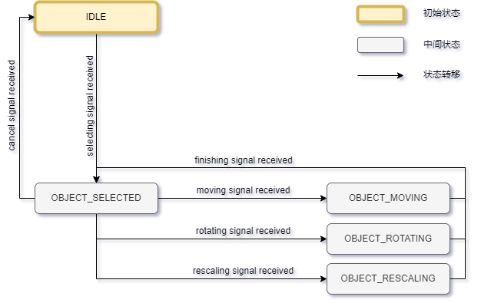
二、技术路线
系统有限状态机的更正

Slide 7





二、技术路线
场景与目标浏览
头动以浏览场景与目标
Head forward

Slide 8
二、技术路线
场景与目标浏览
头动forward射线广播碰撞到物体高亮
Head forward

Slide 9
二、技术路线
目标选择
快速两次眨眼以选择目标
Head forward

Slide 10
二、技术路线
目标选择
操纵模式选择菜单出现
TRANSLATING
ROTATING
RESCALING
CANCEL
Head forward

Slide 11


二、技术路线
对象操纵
眼动forward射线驻留以选择操纵模式
TRANSLATING
ROTATING
RESCALING
Eye forward
CANCEL

Slide 12

二、技术路线
对象操纵
进入某种模式后做出相应眼动动作以操纵对象

Slide 13
二、技术路线
对象操纵
快速眨眼两次以确认操纵结果

Slide 14
二、技术路线
对象操纵
操纵结果确认后返回到模式选择菜单
TRANSLATING
ROTATING
RESCALING
CANCEL

Slide 15
二、技术路线
对象操纵
注视“返回”（CANCEL）以退回到IDLE状态
TRANSLATING
ROTATING
RESCALING
CANCEL
Eye forward

Slide 16
二、技术路线
对象操纵
恢复到IDLE状态

Slide 17
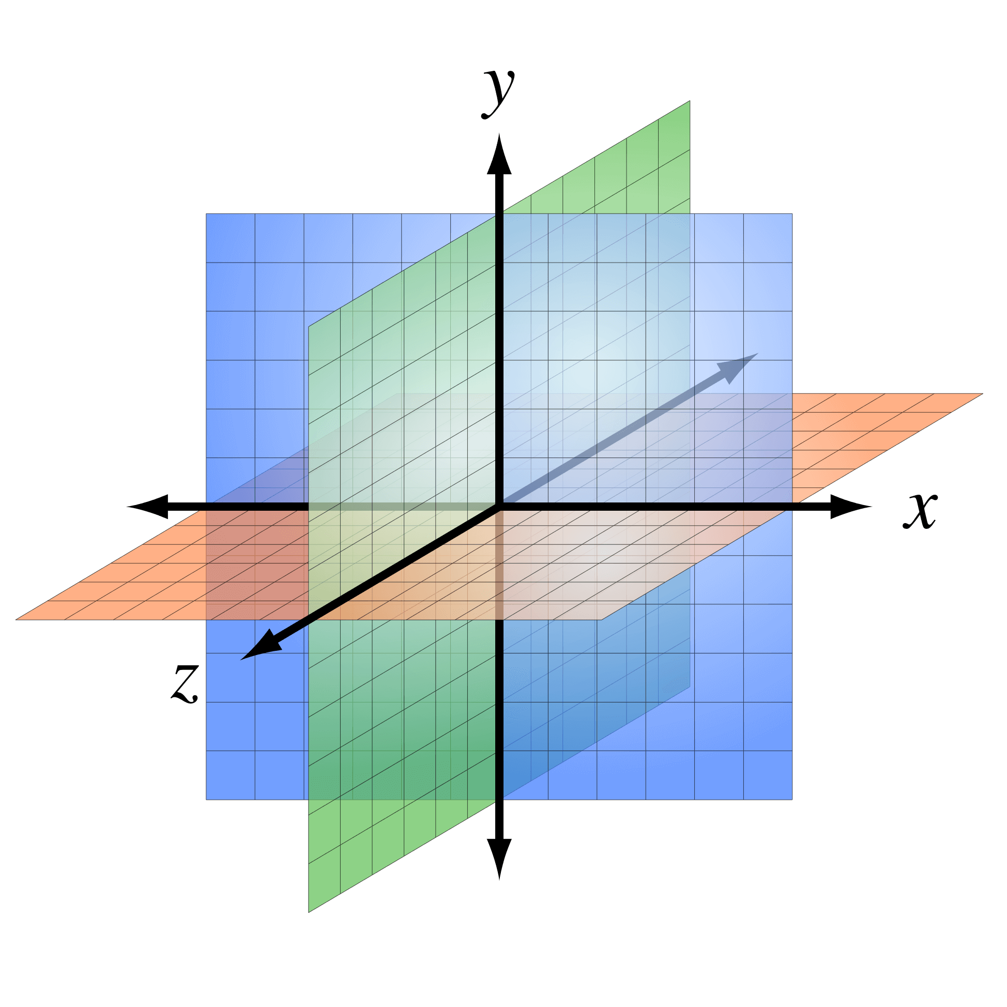
二、技术路线
对象操纵
位移
X-Y平面：跟随眼动forward射线在X-Y平面的投影
Z轴方向：跟随头部以Z轴为旋转轴的角度-距离映射
旋转
X轴：跟随眼动forward射线在Y轴的投影
Y轴：跟随眼动forward射线在X轴的投影
缩放
跟随眼动forward射线在X轴的投影

Slide 18
汇报提纲
一、研究背景
二、研究现状
三、研究内容与技术路线
四、研究计划

Slide 19

四、研究计划
2022.12 – 2023.2：阅读文献，分析国内外研究现状，找准评估标准和可作比较的baseline；
2023.2 – 2023.3：对象操纵——位移：多种方法构思、实现和比较；
2023.2 – 2023.3：对象操纵——旋转和缩放：多种方法构思、实现和比较；
2023.3 – 2023.4：设计实验，开展Pilot Study和User Study；
2023.4 – 2023.5：分析实验结果，撰写论文。

Slide 20
汇报完毕
请各位老师批评指正

